Slide 1
История зарубежной литературы
2 курс 3 семестр

Slide 2
Цель курса
01. рассмотреть зарубежную литературу как уникальный феномен европейской цивилизации и продемонстрировать ее идейно-философское, морально-этическое и эстетическое значение для педагогической, научно-исследовательской, литературно-редакционной и переводческой деятельности.

Slide 3
Задачи курса
01. сформировать у студентов представление о художественном своеобразии английской литературы XVIII века, особенностях литературного процесса на данном этапе;
02. предоставить информацию об основных стилях и направлениях в английской литературе XVIII века как в синхроническом, так и диахроническом аспектах;

Slide 4
Задачи курса
03. развить у студентов навыки профессионального литературоведческого анализа художественного текста, а также научить их совмещать методики литературоведческого анализа с современными приемами междисциплинарных исследований.

Slide 5
Компетенции
СК-1. Применять знания о важнейших направлениях, течениях, школах и стилях в мировом литературном процессе для решения профессиональных задач.

Slide 6
"
В соответствии с учебным планом на изучение учебной дисциплины отводится:
общее количество учебных часов – 108, аудиторных – 34 часа, из них лекции 20 часа, семинарские занятия – 14 часов.
Самостоятельная работа студента – 74 часов (из них 18 часов на подготовку к дифференцированному зачёту).

Slide 7
Форма текущей аттестации – дифференцированный зачёт

Slide 8
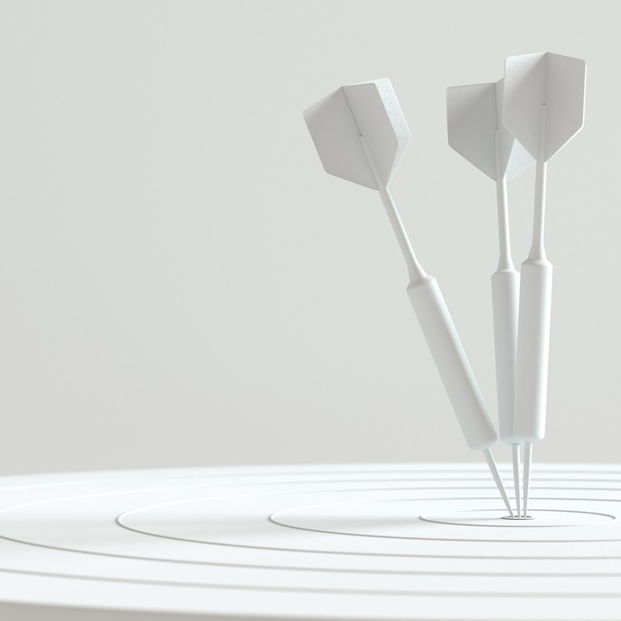
Спасибо
Благодаря вашей приверженности филологической науке и трудовой дисциплине мы знаем, что следующий год будет еще лучше, чем предыдущий.
Надеемся на совместную работу.
Наталья Васильевна Нестер
n.nester@psu.by

